Slide 1

CHƯƠNG V VIỆT NAM TỪ CUỐI NĂM 1946 ĐẾN NĂM 1954
BÀI 25- TIẾT 29
NHỮNG NĂM ĐẦU CỦA CUỘC
KHÁNG CHIẾN TOÀN QUỐC
CHỐNG THỰC DÂN PHÁP (1946- 1950)

Slide 2
BÀI 25 I. Chỉ nêu nguyên nhân cuộc kháng chiến và nội dung đường lối kháng chiến
II. Chỉ nêu ý nghĩa cuộc kháng chiến.
III. Không học
IV. Chỉ nhấn mạnh kết quả, ý nghĩa của chiến dịch.
V. Không học

Slide 3
1/ Kháng chiến toàn quốc chống thực dânPháp
xâm lược bùng nổ.
Nguyên nhân
- Sau khi kí Hiệp định Sơ bộ (6/3/1946) và Tạm ước (14/9/1946), thực dân Pháp tăng cường khiêu khích, tấn công ta ở Nam Bộ, Nam Trung Bộ, ở Hải Phòng, Lạng Sơn, nhất là ở Hà Nội (12/1946).
- Ban Thường Vụ TW Đảng họp 18-19/12/1946 quyết định phát động toàn quốc kháng chiến.
- Tối 19/12/1946 Hồ Chí Minh ra Lời kêu gọi toàn quốc kháng chiến.
Notes:
-

Slide 4
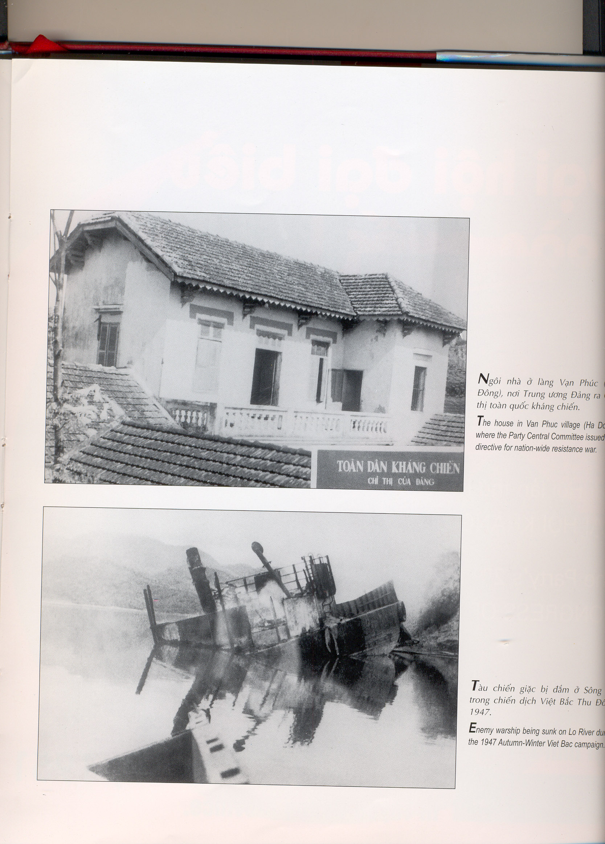
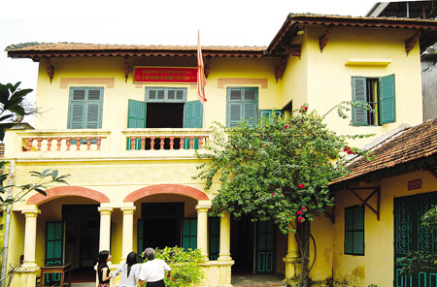
Ngôi nhà ở làng Vạn Phúc – Hà Đông - nơi Trung ương Đảng ra chỉ thị toàn quốc kháng chiến.

Slide 5
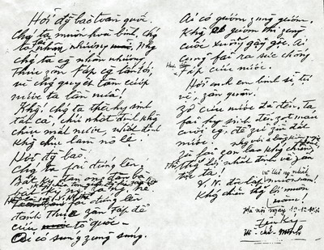

Slide 6
Những nội dung cơ bản của đường lối k/c chống thực dân Pháp xâm lược được thể hiện trong lời kêu gọi toàn quốc k/c của chủ tịch HCM và chỉ thị toàn quốc k/c của ban thường vụ Trung ương Đảng, sau đó được nêu đầy đủ, giải thích cụ thể trong tác phẩm
KHÁNG CHIẾN NHẤT ĐỊNH THẮNG LỢI của Tổng bí thư Trường Chinh tháng 9/1947.
Notes:
-

Slide 7
2/ Đường lối kháng chiến chống thực dân Pháp của ta.
- Là cuộc chiến tranh nhân dân: toàn dân, toàn diện, trường kì, tự lực cánh sinh và tranh thủ sự ủng hộ của quốc tế.
Notes:
-

Slide 8
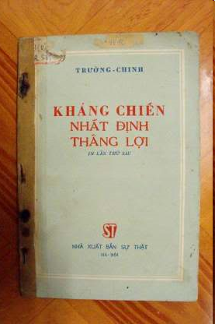
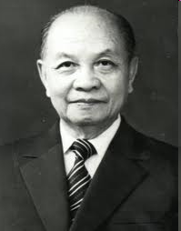

Trường Chinh (1907-1988)
Đặng Xuân Khu

Slide 9
II/ CUỘC CHIẾN ĐẤU Ở CÁC ĐÔ THỊ PHÍA BẮC VĨ TUYẾN 16.
1/ Diễn biến (sgk)
Notes:
-

Slide 10

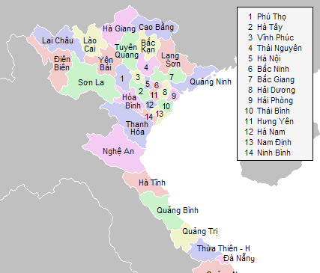
HÀ NỘI
Cuộc chiến đấu ở các đô thị phía Bắc
vĩ tuyến 16

Slide 11
Cuộc chiến đấu tại các đô thị phía Bắc vĩ tuyến 16
HÀ NỘI
Nam Định

Slide 12
- Tại Hà Nội cuộc chiến đấu diễn ra ác liệt. Ngày 17/2/1947 Trung đoàn Thủ đô thực hiện cuộc rút khỏi vòng vây địch, ra căn cứ an toàn.
- Tại Nam Định, Huế, Đà Nẵng ta chủ động tiến công, bao vây giam chân địch buộc chúng phải đầu hàng.
Notes:
-

Slide 13
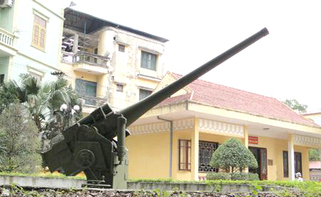
Pháo đài Láng là nơi nổ súng phát lệnh tổng tấn công vào lúc 20h03 ngày 19/12/1946. Điểm đặc biệt, khẩu pháo này là pháo phòng không 75 mm ta thu hồi từ tay địch.

Slide 14
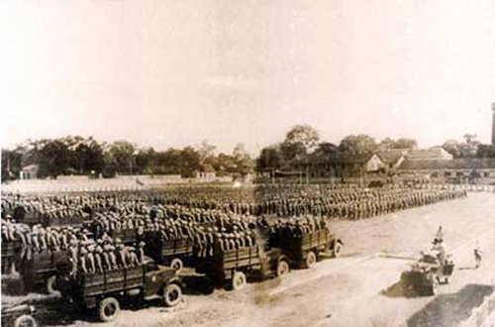
Trung đoàn Thủ Đô

Slide 15
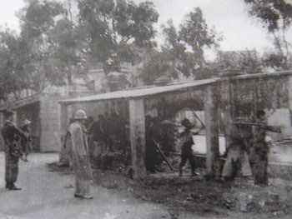
Đục thông tường nhà nọ sang nhà kia, làm thành những con đường bí mật khắp thành phố.

Slide 16
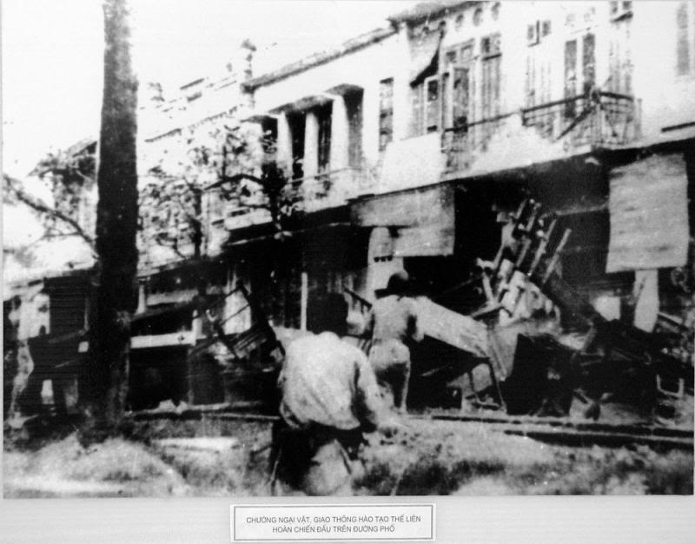
Chướng ngại vật giao thông hào tạo thế liên hoàn chiến đấu trên đường phố

Slide 17
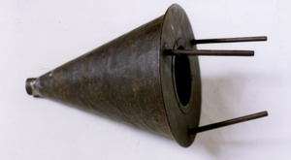
Bom ba càng vũ khí chiến đấu của quân dân Hà Nội năm 1946

Slide 18
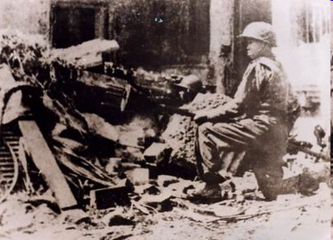
Bức ảnh do bác sĩ quân y Trần Hạnh chụp tháng 12/1946. Người trong ảnh là chiến sĩ Nguyễn Văn Thiềng, còn gọi là Trần Thành, quê ở phố hàng Vôi – Hà Nội. Bức ảnh gốc hiện đang được trưng bày tại Bảo tàng quân sự Việt Nam.
“Quyết tử quân” Hà Nội ôm bom ba càng đón đánh xe tăng Pháp
Bức ảnh phản ánh một hiện thực lịch sử sinh động về các chiến sĩ trung đoàn Thủ đô “quyết tử” cho “Tổ quốc quyết sinh”. Hành động quyết tử của chiến sĩ Trần Thành mãi mãi là tấm gương sáng về tinh thần yêu nước và lòng dũng cảm sẵn sàng hy sinh để bảo vệ Tổ quốc mà các thế hệ thanh niên cần học tập…

Slide 19
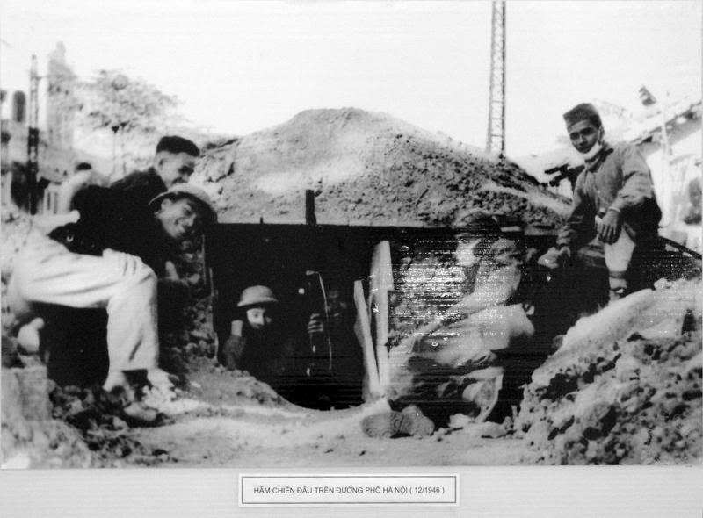
Hầm chiến đấu trên đường phố Hà Nội (12/1946)

Slide 20
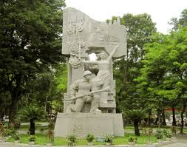
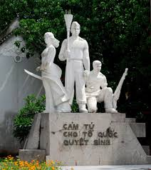
Tượng đài “Quyết tử cho Tổ quốc quyết sinh”

Slide 21
II/ CUỘC CHIẾN ĐẤU Ở CÁC ĐÔ THỊ PHÍA BẮCVĨ TUYẾN 16.
2/ Ý nghĩa
- Giam chân địch, tạo điều kiện cho Đảng, Chính phủ rút về căn cứ Việt Bắc an toàn.
III / TÍCH CỰC CHO CUỘC CHIẾN ĐẤU LÂU DÀI (GIẢM TẢI).
Notes:
-

Slide 22
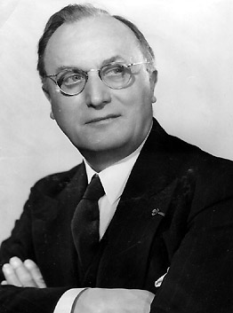
IV. Chiến dịch Việt Bắc Thu-Đông năm 1947
1. Thực dân Pháp tiến công căn cứ địa kháng chiến Việt Bắc
Chính phủ Pháp cử Bô-la-e làm Cao úy Pháp ở đông Dương thay Đắc –giăng –li-ơ thực hiện âm mưu “đánh nhanh thắng nhanh” .
Cao úy ở Đông Dương
Emila Bollaert

Slide 23
IV. Chiến dịch Việt Bắc Thu-Đông năm 1947
1. Thực dân Pháp tiến công căn cứ địa kháng chiến Việt Bắc
Để thực hiện kế hoạch đánh nhanh Pháp mở cuộc tiến công lên căn cứ Việt Bắc với âm mưu:
- “Đánh nhanh, thắng nhanh”
- Phá tan đầu não kháng chiến và tiêu diệt phần lớn bộ đội chủ lực của ta.
- Khoá chặt biên giới Việt- Trung để ngăn chặn liên lạc giữa nước ta với quốc tế.

Slide 24
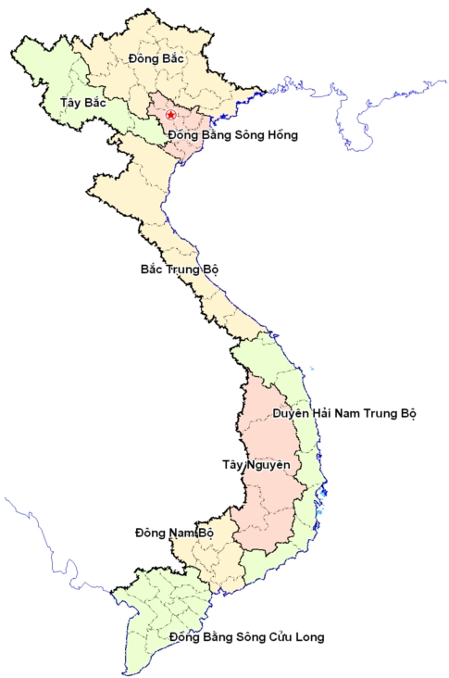
TRUNG QUỐC
Việt Bắc
Căn cứ Việt Bắc gồm 6 tỉnh:
+Cao Bằng;
+Bắc Kạn;
+Hà Giang;
+Tuyên Quang;
+Thái Nguyên;
+Lạng Sơn.

Slide 25
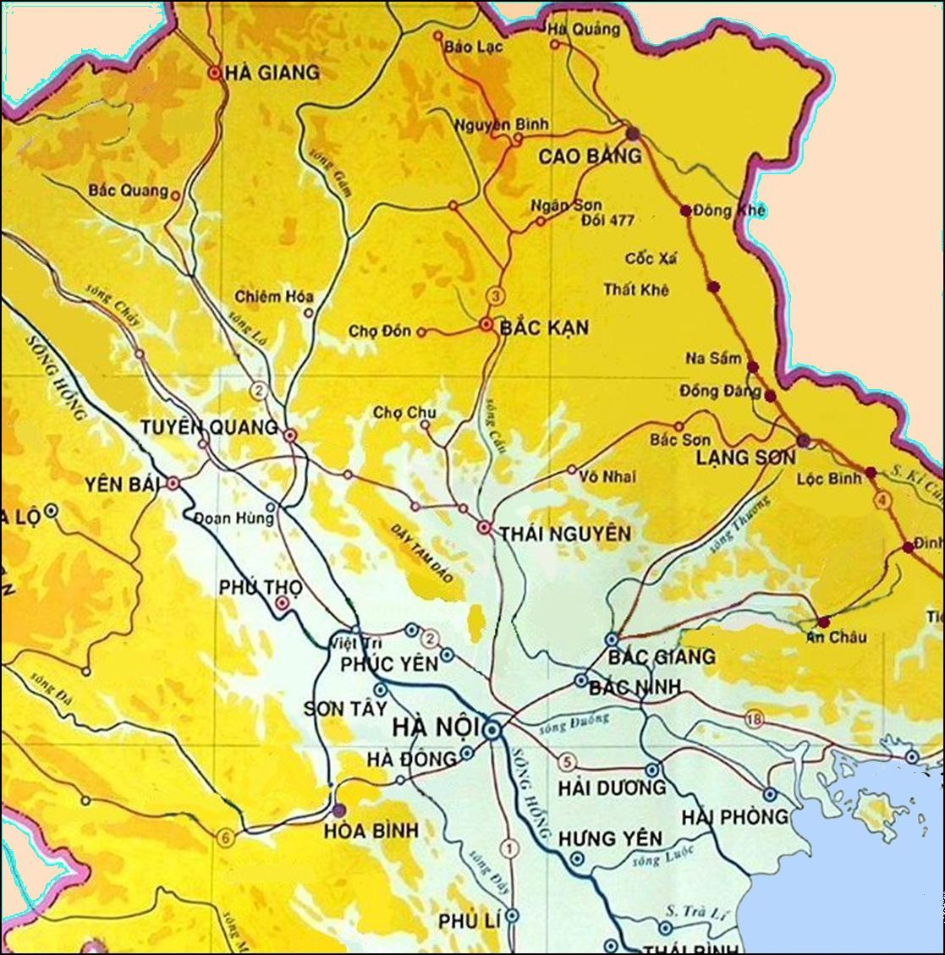

Đèo Bông Lau
Đài Thị
Khe lau
Chiến thuật gọng kìm,
kẹp chặt Việt Bắc
Chợ Mới
07-10-1947
09-10-1947
Nơi quân Pháp nhảy dù
Hành động của thực dân Pháp
Mũi tấn công của quân Pháp
Notes:
Copyright (c) 2005 - Doan Van Hung, Khoa Lich su- ĐH Quy Nhon

Slide 26
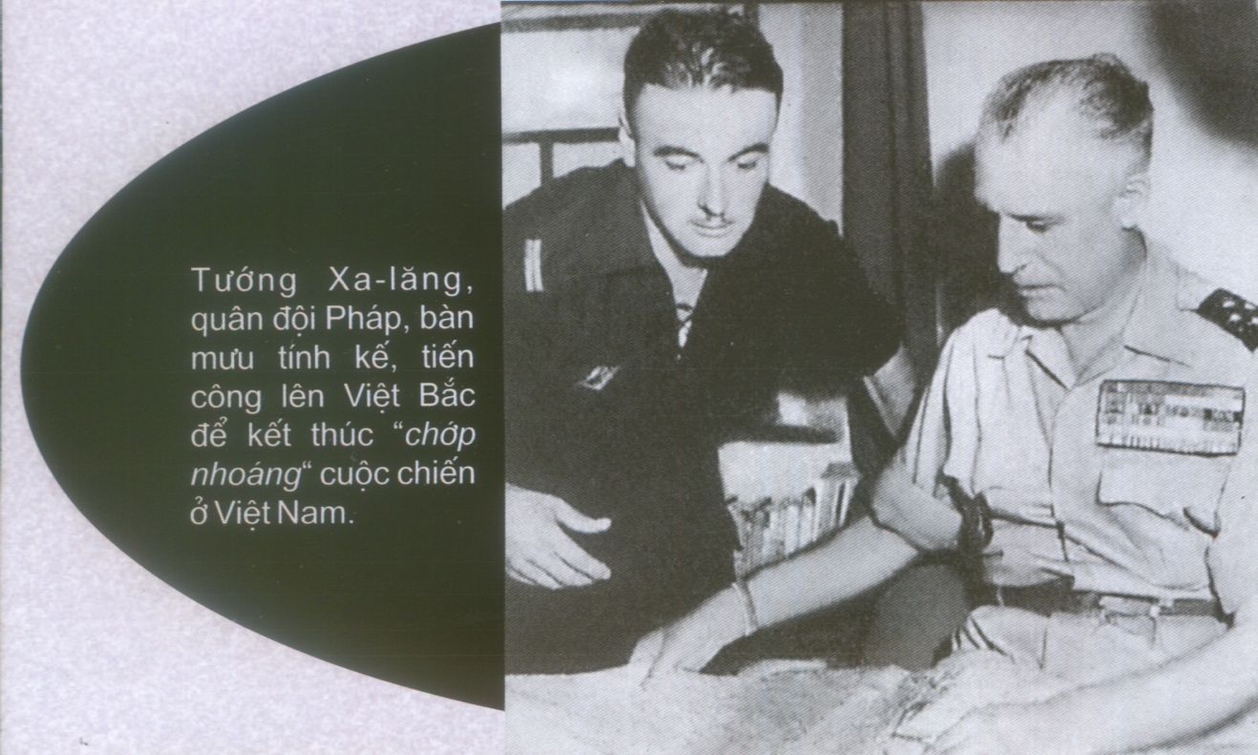
IV. Chiến dịch Việt Bắc Thu-Đông năm 1947
1. Thực dân Pháp tiến công căn cứ địa kháng chiến Việt Bắc

Slide 27
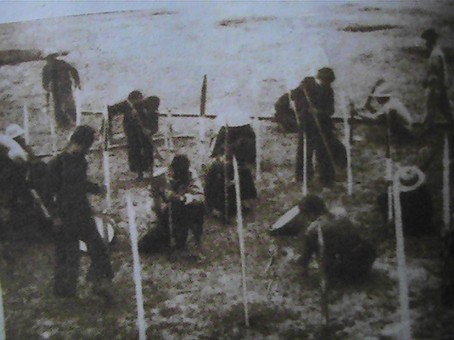
Nhân dân Phú Thọ cắm chông đối phó với quân Pháp nhảy dù.
IV. Chiến dịch Việt Bắc Thu-Đông năm 1947
1. Thực dân Pháp tiến công căn cứ địa kháng chiến Việt Bắc
Để chống quân Pháp nhảy dù người dân Phú Thọ đã cắm chông để đối phó với quân Pháp.

Slide 28
2. Quân dân ta chiếm đấu bảo vệ căn cứ địa Việt Bắc
IV. Chiến dịch Việt Bắc Thu-Đông năm 1947
*Chủ Trương:
phá tan cuộc tấn công của Pháp trên các hướng;các mặt trận: tiêu diệt nhiều sinh lực địch, bẻ gãy từng gọng kìm của chúng.
Vừa chặn đánh địch, ta vừa bí mật, khẩn trương di chuyển các cơ quan Trung ương Đảng Chính phủ, các công xưởng, kho tàng từ nơi địch uy hiếp, chiếm đóng đến nơi an toàn.

Slide 29
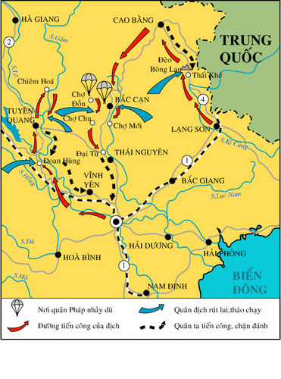
* Diễn biến:
- Tại Bắc Cạn: Quân dân ta chủ động phản công bao vây, chia cắt địch.
- Ở hướng Đông: quân ta phục kích chặn địch trên đường số 4, Bản Sao - đèo Bông Lau (ngày 30 – 10 – 1947).
- Ở hướng Tây: quân ta phục kích ở Khoan Bộ, Đoan Hùng, Khe Lau…
Lược đồ: Chiến dịch Việt Bắc thu –đông 1947.

Slide 30
Thời gian | sự kiện
7/1O/1947 | Một binh đoàn nhảy dù xuống TX Bắc Kạn
7/1O/ 1947 | Một binh đoàn lính bộ từ Lạng Sơn đánh lên Bắc Kạn
9/1O/1947 | Một binh đoàn hỗn hợp thủy bộ đánh ngược sông Hồng lên TX Tuyên Quang, Chiêm Hóa-> bao vây căn cứ Việt Bắc
Từ đầu tháng 1O | Tại Bắc Cạn: Quân dân ta chủ động phản công bao vây, chia cắt địch.
30 – 10 – 1947 | Tại hướng Đông: quân ta phục kích chặn địch trên đường số 4, Bản Sao - đèo Bông Lau
Cuối táng 1O đầu tháng 11 | Tại hướng Tây: quân ta phục kích ở Đoan Hùng, Khe Lau, Sông Lô, Sông Gâm..

Slide 31
* Kết quả:
Pháp phải rút khỏi Việt Bắc. Cơ quan đầu não kháng chiến được bảo toàn. Bộ đội chủ lực của ta ngày càng trưởng thành.
Ý nghĩa lịch sử:
Chiến thắng của ta buộc Pháp phải chuyển từ “đánh nhanh thắng nhanh” sang đánh lâu dài.

Slide 32
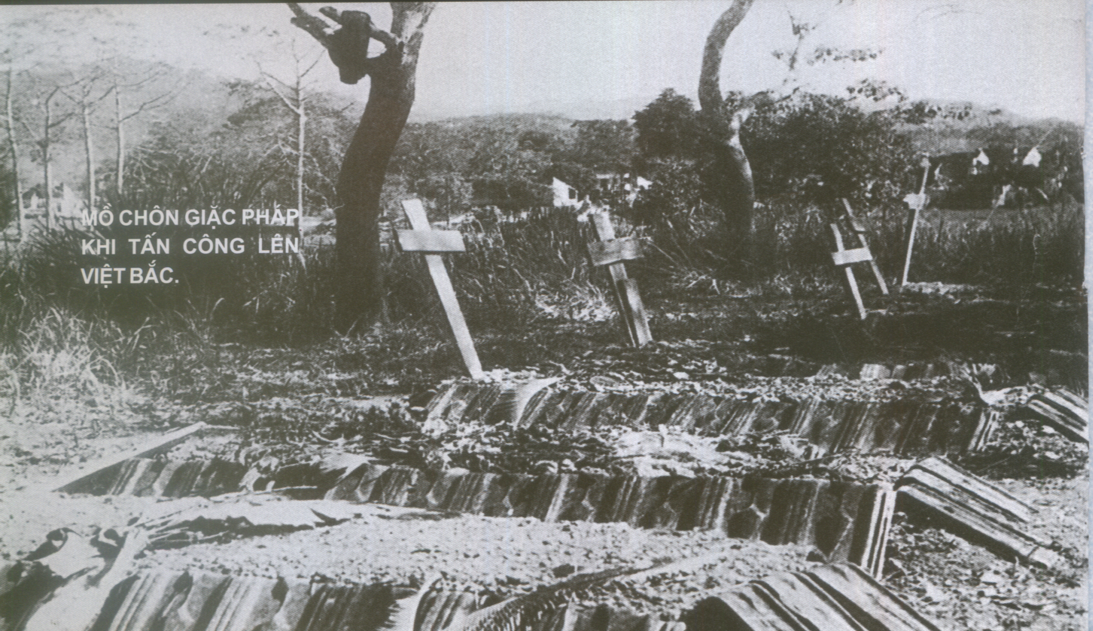
IV. Chiến dịch Việt Bắc Thu-Đông năm 1947
2. Quân dân ta chiếm đấu bảo vệ căn cứ địa Việt Bắc

Slide 33
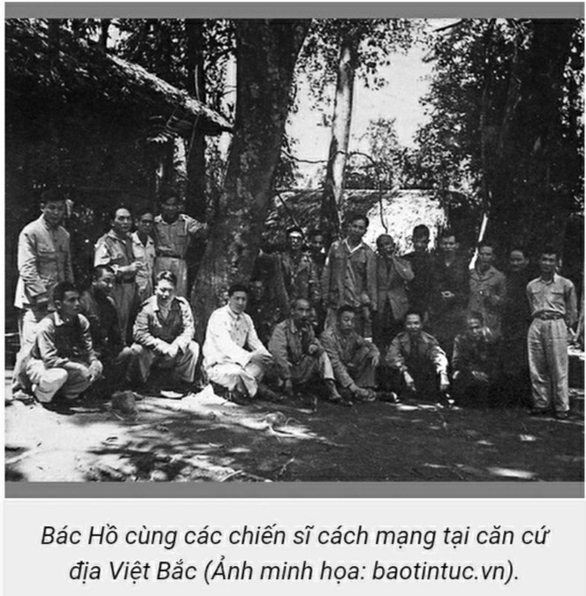

Slide 34
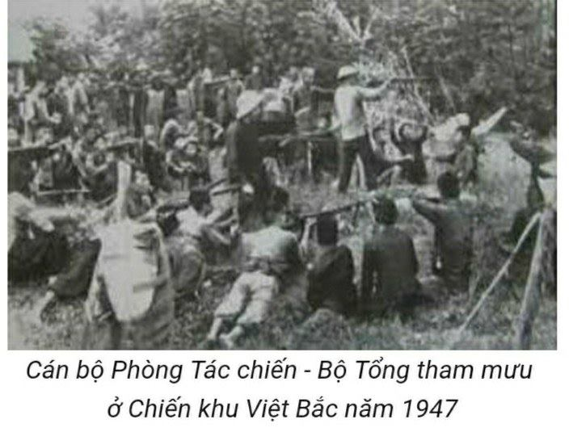

Slide 35
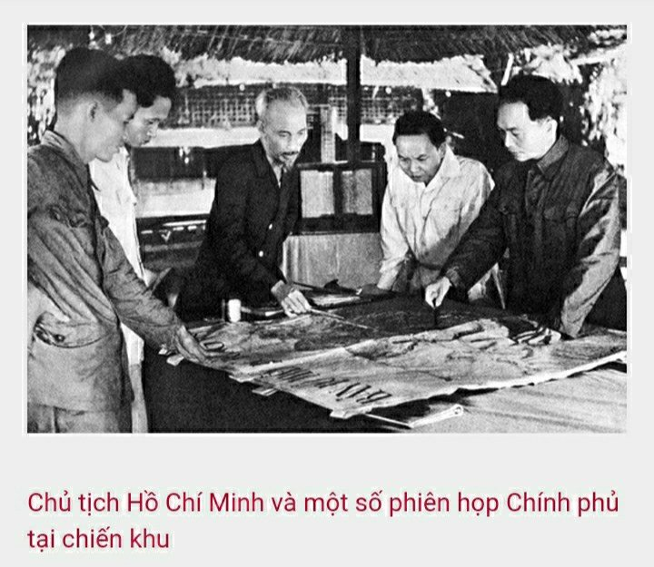

Slide 36
GIAO BÀI TẬP VỀ NHÀ
* Bài vừa học:
Câu 1. Trình bày diễn biến, kết quả, ý nghĩa của chiến dịch Việt Bắc Thu - Đông 1947 trên lược đồ.
Câu 2. Cuộc kháng chiến toàn dân, toàn diện của ta được đẩy mạnh như thế nào sau chiến thắng Việt Bắc thu - đông 1947?
- Làm bài tập (từ bài 5 → bài 7) trong vở bài tập lịch sử.
* Bài tiếp theo: Đọc – soạn 26.
- Trả lời câu hỏi trong bài; tìm hiểu nội dung bức tranh 46, 48 trong SGK tr110+113.
- Tập trình bày diễn biến Chiến dịch Biên giới thu - đông 1950.
- Sưu tầm phim tư liệu, tư liệu ... về Chiến dịch Biên giới thu - đông 1950.

